Slide 1
Комплект "Готовимся к Всероссийской проверочной работе". Как помочь ученику успешно справиться с работой по математике? Как предупредить типичные трудности и ошибки?
Рыдзе Оксана Анатольевна, к.п.н., ст.н.с.
Центра начального общего образования Института стратегии развития образования РАО
МАТЕМАТИКА

Slide 2
«Проблема выбора»
«Низкая эффективность усилий по реформированию образования во многом стала следствием недостаточной научной обоснованности.<> ФГОС…не обеспечен ни соответствующими новыми технологиями, ни дидактическими средствами. Это должно было выявиться на стадии экспериментального внедрения…»
Бозиев Р.С., Донцов А.И. Отечественная педагогика и образование: между прошлым и будущим// Педагогика, 2016, №1, с.3

Slide 3
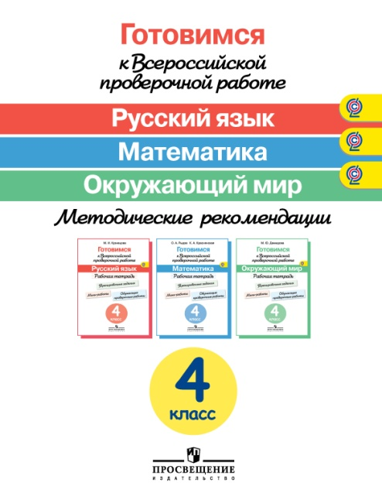
«ГОТОВИМСЯ
К ВСЕРОССИЙСКОЙ ПРОВЕРОЧНОЙ РАБОТЕ»
РАБОЧАЯ ТЕТРАДЬ
МЕТОДИЧЕСКИЕ РЕКОМЕНДАЦИИ
Notes:
Обучающие проверочные работы – термин оставляем.

Slide 4
Расширение дидактического сопровождения итогового повторения в 4 классе
1 этап – отбор дидактических (измерительных) материалов.
2 этап – оценка полноты диагностического использования материалов.
Какие достижения (!) трудности предметного и метапредметного характера выявляет?
Обозначены ли пути преодоления/предупреждения трудностей?
Сложен ли механизм использования?
3 этап – использование комплекта пособий

Slide 5
Отбор измерительных материалов. Обучающие проверочные работы
Оценка знаний по всем разделам программы
Две разные модели работ
2 варианта, инструкция и оценивание

Slide 6
Отбор измерительных материалов. Мини-работа
Оперативность. 4-6 заданий на 8-20 минут урока.
Полнота и содержательность:
по одному заданию базового уровня к каждому планируемому результату данного раздела курса.
одно задание повышенного уровня к одному из планируемых результатов.
Включение ученика в анализ достижений: карточка для самопроверки.

Slide 7
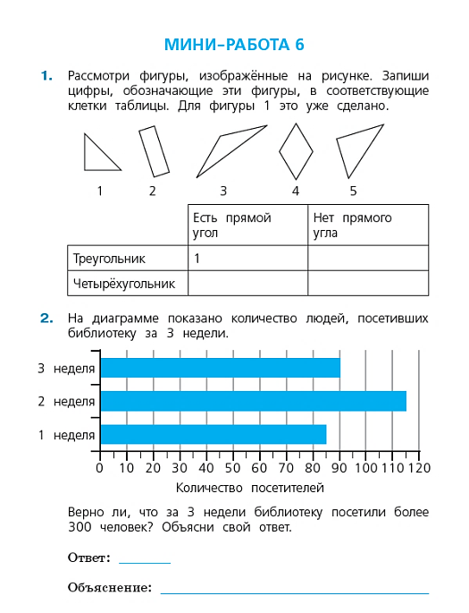
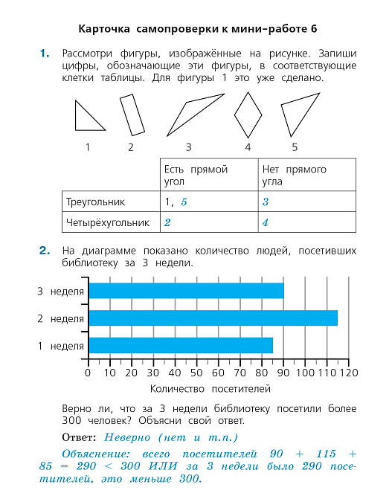
Фрагмент мини-работы и карточки самопроверки к ней

Slide 8
Оценка полноты диагностического использования материалов. Обучающие проверочные работы
План работы.
Распределение заданий:
- по разделам содержания курса математики;
- по форме представления и оформления учеником;
- по уровню сложности.
Оценивание.

Slide 9
Оценка полноты диагностического использования материалов. Мини-работы

Slide 10
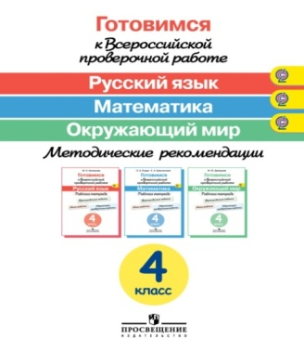
Оценка полноты диагностического использования материалов. «Анализ трудностей, пути их предупреждения и устранения» - раздел методического пособия.
«Ошибки и трудности в выполнении итоговых работ можно условно отнести к двум видам: трудности из-за проблем общеучебного характера..и ошибки в применении предметных знаний и умений» с.55.
Рубрики «Выполнение работ, составленных по модели обучающей проверочной работы 1» (по разделам курса) и «…работы 2» (чередование разделов, трудные задания – последние)сс.56-60
Комплекс мер по предупреждению и устранению трудностей – сс.60-61

Slide 12
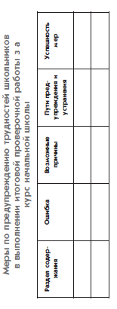
Оценка полноты диагностического использования материалов. «Анализ трудностей, пути их предупреждения и устранения» - раздел методического пособия.

Slide 13
Анализ затруднений и их причин
Прямоугольник с длинами сторон 20 мм и 10 мм, изображенный на рисунке, разрезали на два одинаковых квадрата.
Чему равен периметр одного квадрата?
Ответ: _______________ мм
Запиши в бланк только число.
(Задание из Проверочной работы по математике. МЦКО, 2015.
Авторы: Рыдзе О.А., Краснянская К.А.)

Slide 14
Анализ затруднений и их причин
Прямоугольник с длинами сторон 20 мм и 10 мм, изображенный на рисунке, разрезали на два одинаковых квадрата.
Чему равен периметр одного квадрата?
Ответ: ____ мм. Запиши в бланк только число.
Раздел курса – «…»,
Планируемый результат – «…»
Уровень сложности – «…»
Предметные умения и действия.
Метапредметные действия и операции.
Предпосылки и причины трудностей.

Slide 15
Анализ затруднений и их причин
Пример. Длина плавательного бассейна 50 м, а ширина – 25 м. Тренер наблюдает за группой пловцов и обходит по краю этот бассейн со скоростью 30 м/мин. За сколько минут он один раз обойдет весь бассейн, если будет двигаться с такой же скоростью?
Запиши решение и ответ на обратной стороне бланка тестирования, указав номер задания С5.
(Задание из Проверочной работы по математике. МЦКО, 2015.
Авторы: Рыдзе О.А., Краснянская К.А.)

Slide 16
Анализ затруднений и их причин
Оценивание правильности выполнения задания
Ответ: 5 мин
Возможные способы записи решения:
Способ 1. По действиям:
1) (50+25) ∙ 2 = 150 (м) ,
2) 150:30= 5(мин)
Способ 2. С помощью числового выражения:
(50+25) ∙ 2 : 30= 5(мин)
2 балла – записан верный ответ и приведено верное решение;
1 балл – записан верный ответ, а решение неполное, но в нем нет неверных действий (например, (50+25) ∙ 2 = 150 (м)
0 баллов - записан верный ответ, а объяснение отсутствует
ИЛИ ответ неправильный ИЛИ ответ отсутствует

Slide 17
Анализ затруднений и их причин
Вар.1501. Длина плавательного бассейна 50 м, а ширина –
25 м. Тренер наблюдает за группой пловцов и обходит по краю этот бассейн со скоростью 30 м/мин. За сколько минут он один раз обойдет весь бассейн, если будет двигаться с такой же скоростью?
Вар.1502. Садовник обходит по краю газон прямоугольной формы длиной 40 м и шириной 20 м. Он обошел газон один раз, затратив 3 минуты. С какой скоростью двигался садовник?

Slide 18
Анализ затруднений и их причин
Пример. Таня записала пятизначное нечетное число, у которого в разряде сотен стоит цифра 0. Выбери это число.
1) 4065 2) 14037 3) 48303 4) 24074
(Задание из Проверочной работы по математике. МЦКО, 2014.
Авторы: Рыдзе О.А., Краснянская К.А.)
Свойство числа (заданное) | Свойство числа (выбранное учеником) | Сколько учеников выбрали? | Ответ
Пятизначное | Четырехзначное | 5% | 1)
Нечетное | Четное | 16% | 4)
О в разряде сотен | 0 в разряде десятков | 4% | 3)
18

Slide 19
Выбор приоритетных разделов содержания для итогового повторения. «Работа с текстовыми задачами»
Плани-руемый результат | Объекты контроля в Проверочной работе 2015 г. | Результаты региона (% успешного выполнения)
3.1.1 | Анализировать задачу, устанавливать зависимость между величинами, взаимосвязь между условием и вопросом задачи, решать задачи арифметическим способом (в 1-2 действия), объяснять решение | 62
3.1.2 | Планировать ход решения задачи, оценивать правильность хода решения и реальность ответа на вопрос задачи | 69
3.1.3 | Решать задачи на нахождение доли величины и величины по значению ее доли (половина, треть, четверть, пятая, десятая часть) | 58

Slide 20
Фрагмент кодификатора. РАЗДЕЛ «РАБОТА С ТЕКСТОВЫМИ ЗАДАЧАМИ»
3.1 | Выпускник научится –
 | 3.1.1 | анализировать задачу, устанавливать зависимость между величинами, взаимосвязь между условием и вопросом задачи; решать задачи арифметическим способом (в 1-2 действия), объяснять решение (ответ)
 | 3.1.2. | планировать ход решения задачи, оценивать правильность хода решения и реальность ответа на вопрос задачи
 | 3.1.3. | понимать смысл доли величины, решать задачи на нахождение доли величины и величины по значению ее доли (половина, треть, четверть, пятая, десятая часть)
3.2 | Выпускник получит возможность научиться
 | 3.2.1 | решать задачи в 3-4 действия;
 | 3.2.2. | находить разные способы решения задачи
 | 3.2.3 | решать текстовые задачи, связанные с прикидкой и округлением результата, недостатком или лишними данными, а также имеющие несколько решений

Slide 21
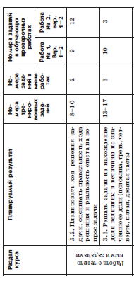
Работа с текстовыми задачами. Представленность в Рабочей тетради

Slide 22
Дифференцированный подход к повторению (учет особенностей овладения планируемыми результатами)
От понимания к знанию, от воспроизведения к применению в нестандартной ситуации
Базовый и повышенный уровень
Включение четвероклассника в самостоятельный учебный труд: от совместной, групповой, парной работы к самостоятельной. Самоконтроль
достижений по разделу курса математики.
Индивидуализированная работа по объяснению и устранению трудностей

Slide 23
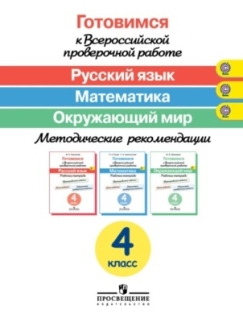
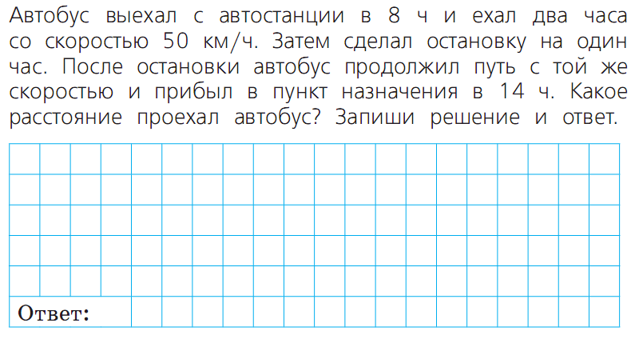

Slide 24
Базовый и повышенный уровень трудности

Slide 25
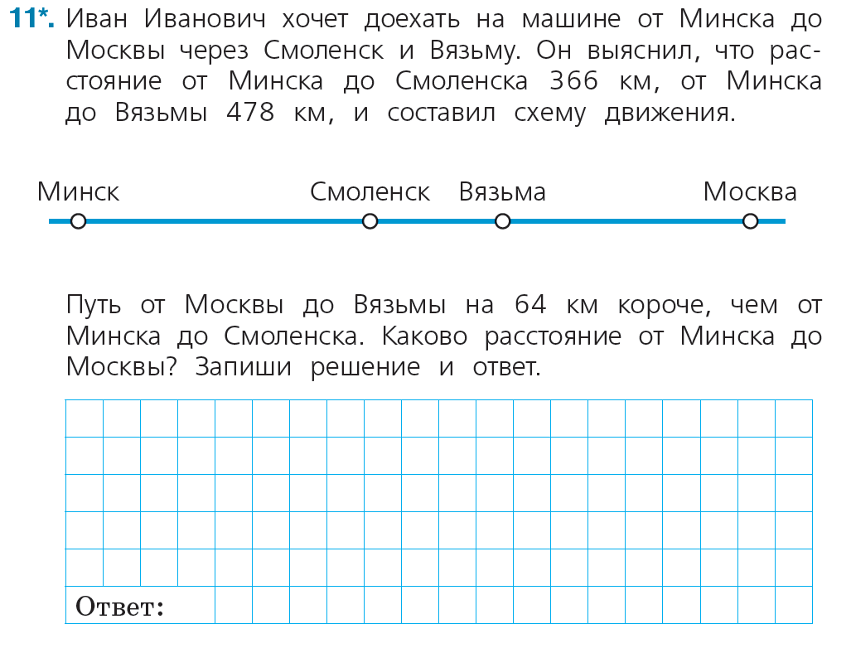
От совместной, групповой, парной работы к самостоятельной
Методическое пособие, с. 57. :«Наиболее трудным (выполнили только 45% четвероклассников) может оказаться задание № 11…Основная ошибка школьников…»

Slide 26
От совместной, групповой, парной работы к самостоятельной

Slide 27
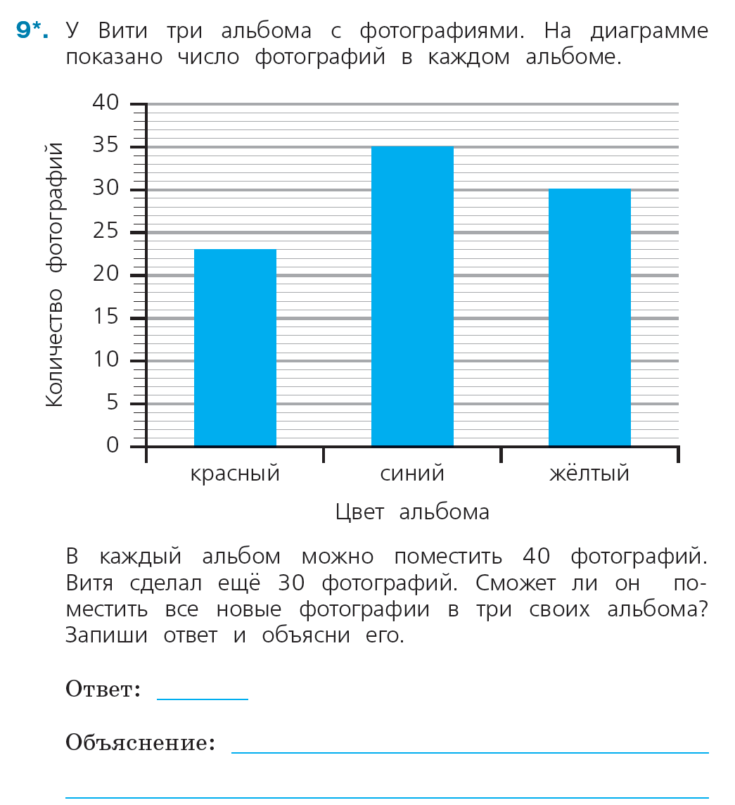
Индивидуальная работа по выявлению и устранению трудностей

Slide 28
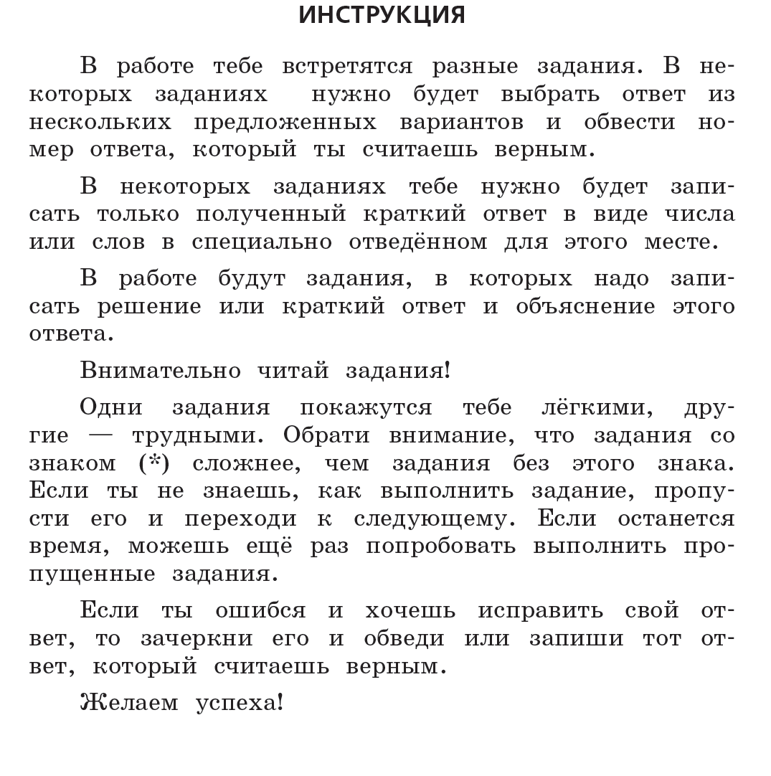

Slide 29
Содержание учебных материалов
РАБОЧАЯ ТЕТРАДЬ
Тренировочные задания
Мини-работы и Карточки самопроверки к ним
Обучающие проверочные работы. Ответы и комментарии
Инструкции
Notes:
Обучающие проверочные работы – термин оставляем.

